Slide 1
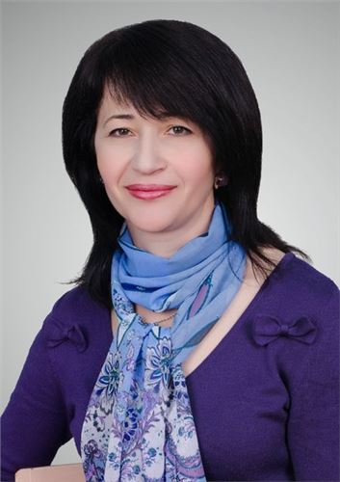
Учитель русского языка и литературы
МБОУ СОШ с. Мичурино
Ардонского района, РСО-Алания
(проекты)

Slide 2
План работы:
Презентация на тему
«Образ Павлуши в рассказе
И.С.Тургенева
«Бежин луг»».
Подготовила ученица 6 кл. МБОУ СОШ с. Мичурино
Гаппоева Алина
Руководитель: Гаглоева Б.Н.
.
1. Портрет мальчика.
2. Описание Павлуши в тексте.
3.Образ Павла в рассказе.
4. Моё отношение к герою.

Slide 3
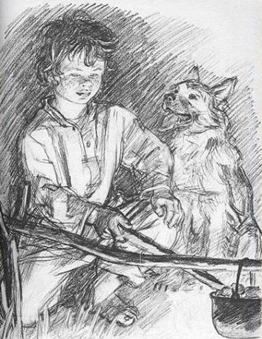
Портрет мальчика
Описание Павлуши.
В рассказе И.С. Тургенева «Бежин луг» один из центральных образов -образ Павлуши. Павлуша-деревенский мальчик, который вместе с другими ребятишками стережет табун. У него «волосы были всклоченные, черные, глаза серые, скулы широкие, лицо бледное, рябое, рот большой, но правильный, вся голова огромная, как говорится, с пивной котел, тело приземистое, неуклюжее». Судя по описанию, Павлуша не отличался красотой. Даже сам автор говорит о нем, что он «малый был неказистый», но «глядел он очень умно и прямо, да и в голосе у него звучала сила». Одет он был просто: в простую рубашку и заплатанные порты.

Slide 4
Описание Павлуши
Образ Павла в рассказе.
Павлуша - смелый мальчик. Вот «где-то в отдалении, раздался протяжный, звенящий звук, один из тех непонятных ночных звуков, которые возникают иногда среди глубокой тишины, поднимаются, стоят в воздухе и медленно разносятся наконец, как бы замирая.
Прислушаешься - и как будто нет ничего, а звенит. Казалось, кто-то долго-долго прокричал под самым небосклоном, кто-то другой как будто отозвался ему в лесу тонким, острым хохотом, и слабый, шипящий свист промчался по реке. Мальчики переглянулись, вздрогнули...»
Все испугались, а Павлуша, которого здесь автор уважительно назвал «Павел», не только не испугался, но и успокоил товарищей: «Эх вы, вороны! Чего всполохнулись? Посмотрите-ка, картошки сварились». Не испугался он, и когда «обе собаки разом поднялись, с судорожным лаем ринулись прочь от огня и исчезли во мраке».
Мальчишки, стерегшие табун, варили над огнем «картошки». Павлуша наблюдал за костром и «тыкал щепкой в закипавшую воду». Остальные мальчишки бездействовали: кто лежал, кто сидел.
Павлуша на протяжении всего рассказа все время как-то проявляет себя: то он наблюдает за костром, то он проверяет, что случилось, почему переполошились собаки - и один скачет на волка, то идет к реке «водицы зачерпнуть». Он запросто вступает в разговор, и видно, что другие мальчики его слушаются.
.

Slide 5
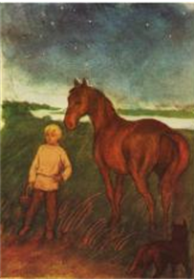
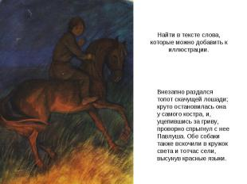
Он пошел искать собак, потом мы видим Павлушу верхом на лошади. Объясняя товарищам, что там было, он равнодушно говорит: «Ничего, собаки что-то учуяли. Я думал, волк». Он не выставляет напоказ свою смелость, но видно, что он ничего не боится. Автор явно симпатизирует Павлу
.

Slide 6
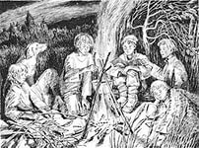
А когда начался разговор про солнечное затмение, то и тут Павел развеял страхи всех и заставил рассмеяться, рассказывая, как народ в его деревне испугался призрака во время небесного представления, а это был их бочар Тришка, который «жбан себе новый купил да на голову пустой жбан и надел». Павел знает, как кричит цапля, квакают лягушки, и постоянно успокаивает мальчиков. Павел рассказывает мальчикам, куда летят кулички, которые насвистывают. А ведь ему около двенадцати лет, он не самый старший в этой компании, однако из рассказа видно, что мальчики его слушаются, уважают.
.

Slide 7
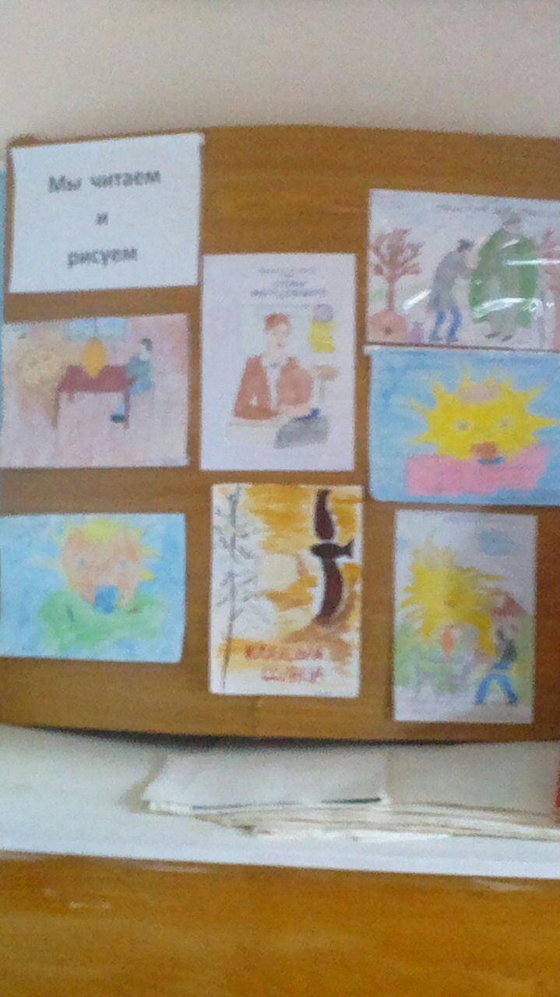
Моё отношение к герою.
«Павлуша» в начале рассказа постепенно превращается в «Павла» - решительного, смелого, умного мальчика. Даже его внешность как будто меняется по ходу рассказа.
Можно сказать, что Павлуша-это смелый мальчик, который ничего не боится и всему старается найти разумное объяснение. У меня он тоже вызывает симпатию. Как отмечает рассказчик, в том же году Павла не стало, он разбился, упав с лошади. "Жаль, славный был парень!" - с печалью на душе заканчивает Тургенев свой рассказ.
.

Slide 8
Презентация на тему
« Мальчик Костя из рассказа И.С.Тургенева «Бежин луг»».
Подготовила ученица 6 кл. МБОУ СОШ с. Мичурино
Цекоева Диана
Руководитель: Гаглоева Б.Н.
План работы:
.
1. Портрет мальчика.
2. Описание Кости в тексте.
3. Рассказ Кости.
4. Моё отношение к герою.

Slide 9
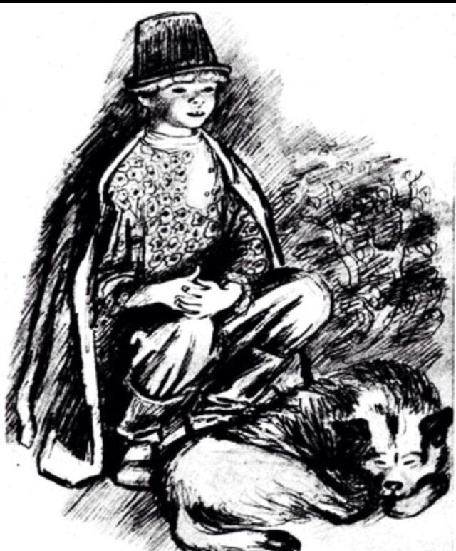
КОСТЯ
Характеристика мальчика
.
10-летний Костя привлёк внимание охотника задумчивым и печальным взглядом его черных блестевших глаз. Лицо Кости маленькое, худое , сам он низкий. Мальчик очень суеверный, верит в водяных русалок, о которых рассказал остальным ребятам. Он подражает взрослым, в своей речи часто говорит «братцы мои». Автор назвал Костю трусишкой за страх перед волками, сопоставляя его с Павлом. Но Костя был добрым мальчиком. Он очень жалел Феклисту , мать утонувшего Васи. Одет он также бедно как и Павел.

Slide 10
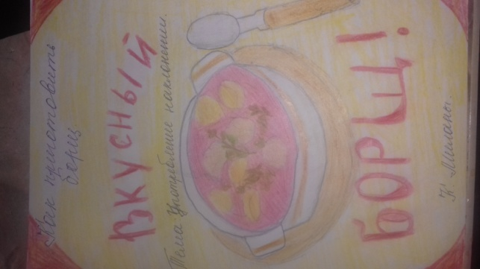
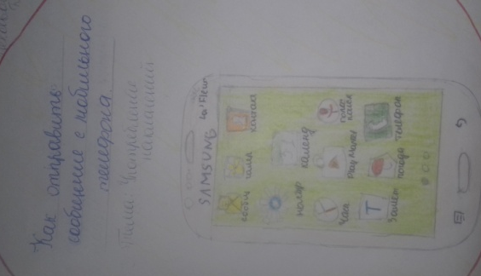
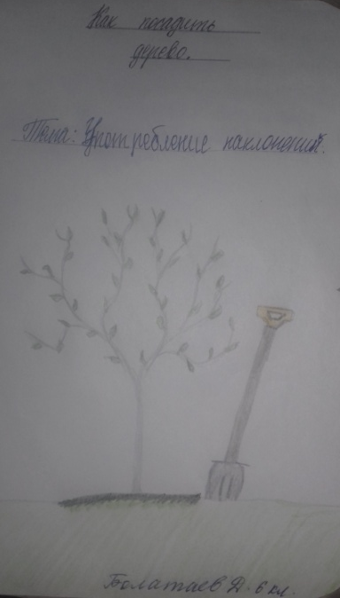
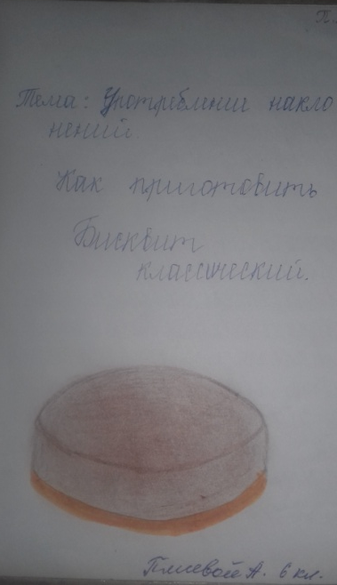
Рассказ Кости
.
Костя рассказывает историю о местном плотнике, весьма угрюмом человеке. Причем рассказывает со слов отца. Невеселый нрав плотника объясняется случаем, произошедшим с ним, когда он ходил в лес за орехами. Плотник заблудился и задремал . Ночью он проснулся и увидел перед собой русалку. Испугавшись , он перекрестился , а русалка заплакала. Она поведала ему , что до конца своих дней он будет печалиться. С тех пор плотник стал угрюмым.

